Slide 1

设计模式 之 策略模式
李博越
2015年1月19日

Slide 2

目
录
1
什么是策略模式
2
策略模式如何实现
3
策略模式总结
3
策略模式适用场景

Slide 3
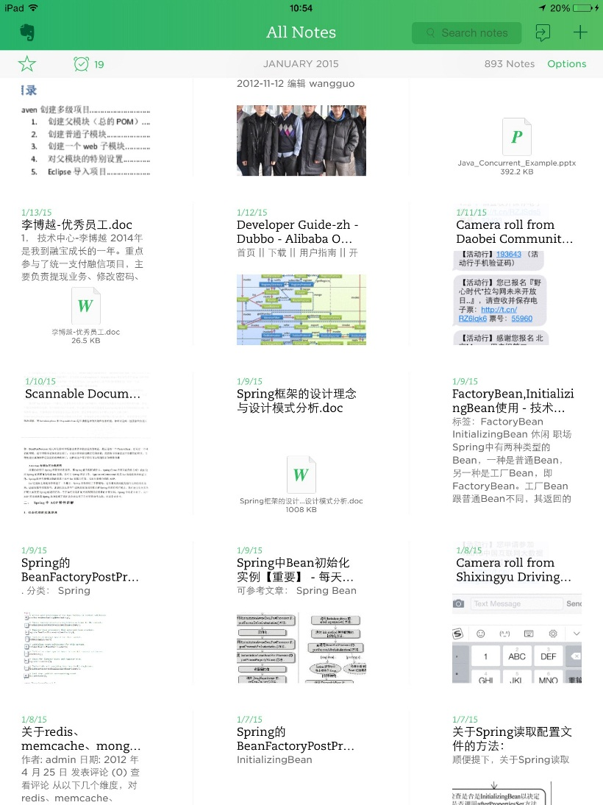
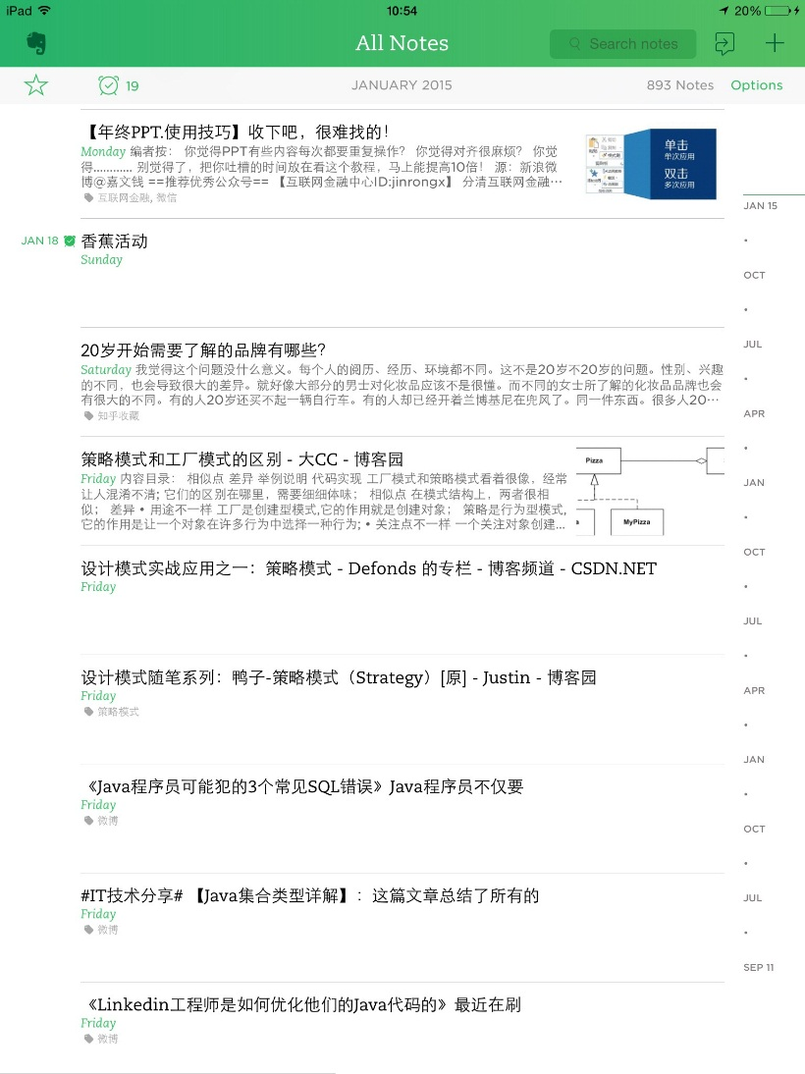

日常生活中的策略
卡片布局
摘要布局

Slide 4

日常生活中的策略
算法实现1
布局算法
布局
算法实现2
…
算法实现3

Slide 5











日常生活中的策略

Slide 6

日常生活中的策略

Slide 7
日常生活中的策略
招商银行
支付算法
支付
招商银行
…
XX银行

Slide 8

日常生活中的策略
客户端不会受算法改变的影响
布局算法1
布局算法
布局算法2
定义算法族分别封装起来
布局
布局算法3
抽象出不变的部分
招商银行
支付算法
招商银行
支付
…
XX银行
对新增需求的弹性支持

Slide 9
什么是策略模式
布局算法
支付算法
策略模式将可变的部分从程序中抽象分离成算法接口，在该接口下分别封装一系列算法实现并使他们可以相互替换
从而导致客户端程序独立于算法的改变

Slide 10




Why
为什么要使用策略模式

Slide 11
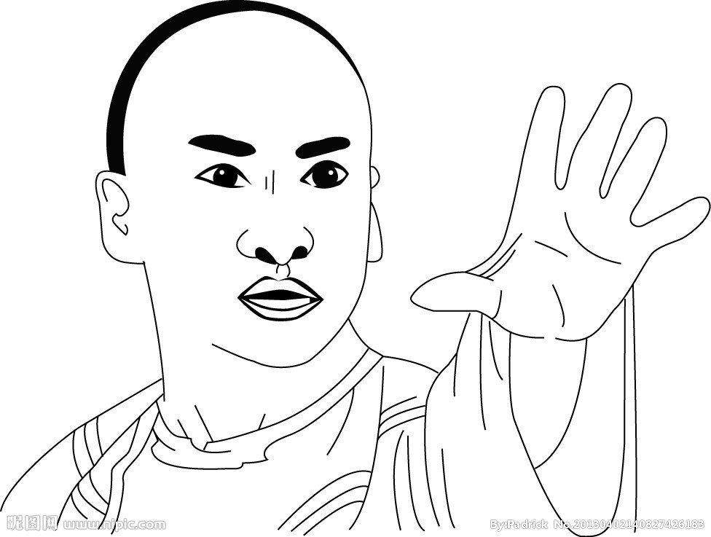
实现银行支付案例
方案一：继承
在父类中提供实现方法，子类通过继承获得父类中的行为
优点
简(cu)单(bao)易(chou)用(lou)，已有应用可以快速添加行为
缺点
不具有灵活性，对未来变更支持差

Slide 12

实现银行支付案例
方案二：抽象方法
在父类中提供抽象方法，强迫子类实现自己的行为
优点
足够灵活
小伙伴再也不会忘记复写代码
缺点
累死你丫的
每个子类都要实现一遍代码，即使是相同的行为也不例外
代码重复，没有复用代码

Slide 13

实现银行支付案例
小Tip:
继承是重用代码的利器
但继承并不总是最好的工具

Slide 14
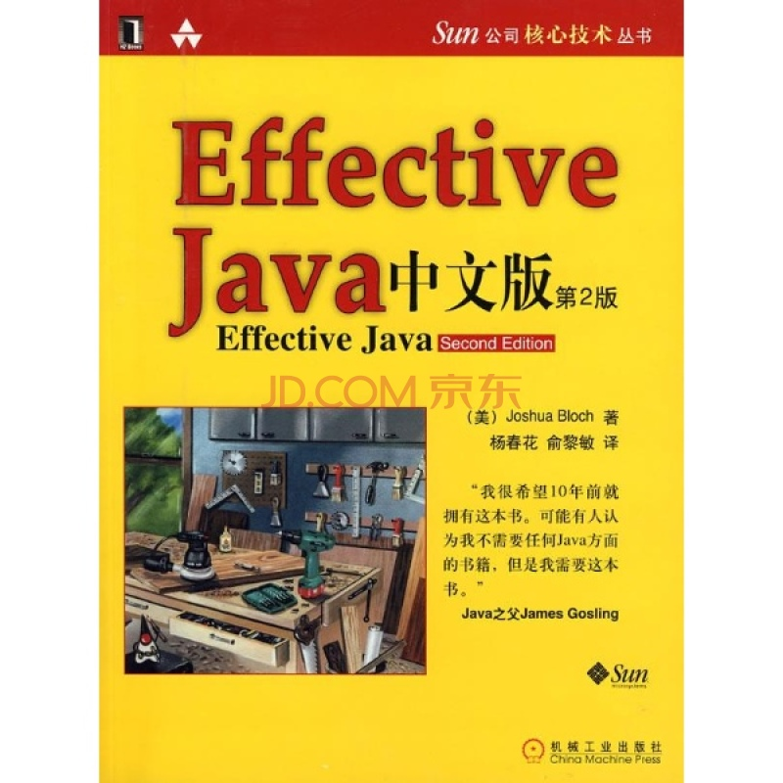
实现银行支付案例
小Tip: Favor composition over inheritance
复合优先于继承
多用组合，少用继承

Slide 15

实现银行支付案例
什么是组合？
在类中增加一个私有域，引用另一个已有的类的实例，通过条用引用实例的方法从而获得新的功能呢，这种设计被称作组合(复合)

Slide 16

实现银行支付案例
方案三：组合
将公共行为抽象为接口，在父类中持有该接口，并由该接口代理公共行为
优点
足够灵活
复用代码，更易于维护
缺点
你猜。。。。

Slide 17

策略模式的设计原则
三原则
1
找出应用中需要变化的部分，把它们独立出来，不要和那些不需要变化的代码混在一起
2
面向接口，而不是面向实现编程
3
多用组合，少用继承

Slide 18
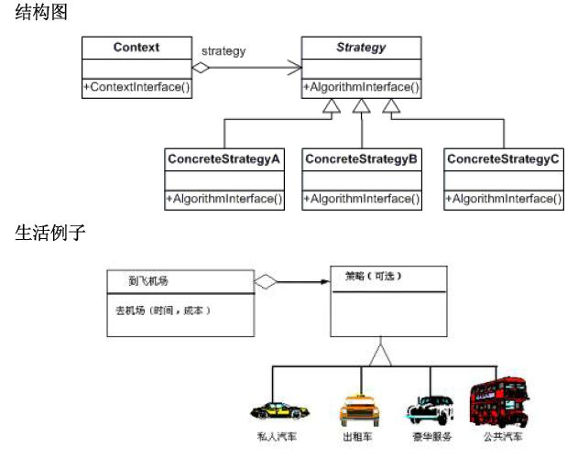

策略模式的实现
四关键
1
通过分离变化得出的策略接口Strategy
2
Strategy的实现类
3
客户程序有一个Strategy
4
在客户程序中选择/组装正确的Strategy实现

Slide 19

策略模式的优点
使用的组合，使架构更加灵活
更好的代码复用性
消除大量的条件语句
富有弹性，可以较好的应对变化
灵 活
弹 性
重 用
简 洁
Flexible
Elastic
Reuse
Concise
The strategy pattern

Slide 20
策略模式的缺点
增加了对象的数目
客户代码需要了解每个策略实现的细节
复 杂
类 多
Complex
Number
The strategy pattern

Slide 21

策略模式的适用场景
三场景
1
许多相关的类仅仅是行为差异
2
运行时选取不同的算法变体
3
通过条件语句在多个分之中选取

Slide 22


THX
制作: 李博越
微博: @博越style
QQ：1685774267
博客: blog.sina.com.cn/leeboyue

